Slide 1
Desenvolvimento de uma aplicação multiplataforma utilizando Qt
Matheus Suarez Silva – 031125825
Ricardo Cardoso Petrére - 031125940

Slide 2
Sumário da Apresentação
Problema de pesquisa
Hipótese de pesquisa
Objetivo Geral
Objetivos Específicos
Metodologia
Referencial Teórico
Estado Atual do Projeto

Slide 3
1. Problema de Pesquisa
Desenvolvimento de aplicações para plataformas diversas ainda possui muitas dificuldades.
Bibliotecas genéricas.
Falta de profissionais especializados.
Alterações em código fonte.
Falta de suporte especializado.

Slide 4
1. Problema de Pesquisa
Como o framework Qt busca ajudar na questão do desenvolvimento multiplataforma?

Slide 5
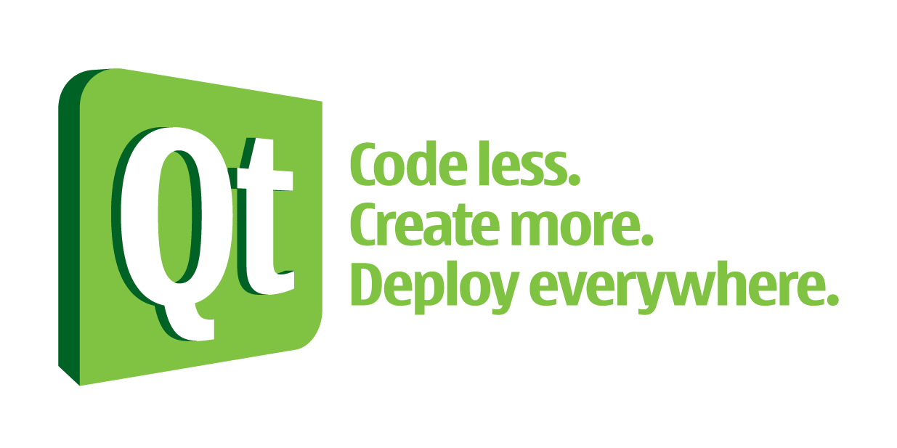
2. Hipótese de Pesquisa
O framework Qt é composto por bibliotecas que, em teoria, permitem que o mesmo código seja compilado para várias plataformas diferentes, sem a necessidade de adaptação, evitando retrabalho no processo de desenvolvimento para plataformas diversas.

Slide 6
2. Hipótese de Pesquisa
O que será analisado:
Grau de dificuldade para o desenvolvimento multiplataforma utilizando o framework Qt
A necessidade ou não de ajustes no código-fonte para que seja possível compilar para específica plataforma
O grau de interoperabilidade entre aplicações iguais, mas compiladas em diferentes plataformas.

Slide 7
3. Objetivo Geral
Estudo da tecnologia para desenvolvimento multiplataforma Qt e, através disso, verificar sua viabilidade, ou não, no desenvolvimento de aplicações.

Slide 8
4. Objetivos Específicos
Revisão bibliográfica sobre as tecnologias abordadas nesse trabalho de conclusão de curso, incluindo desenvolvimento e compilação de aplicações para sistemas operacionais distintos;
Desenvolvimento de um protótipo para avaliar a proposta de que não é necessária refatoração do código para que funcione em diferentes plataformas.

Slide 9
5. Metodologia
Metodologia Utilizada:
Levantamento bibliográfico
Estudo de Caso, através do desenvolvimento de um protótipo de aplicação para trocas de mensagens de texto entre clientes funcionando em diferentes plataformas.

Slide 10
6. Referencial Teórico
Desenvolvimento Multiplataforma
Qt

Slide 11
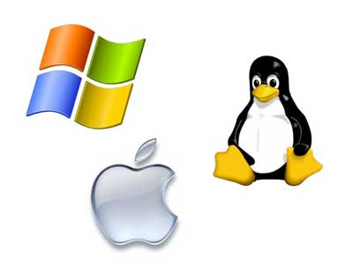
6. Referencial Teórico
Desenvolvimento multiplataforma:
Utilizar uma ferramenta (IDE) capaz de criar uma aplicação que gere executáveis para vários sistemas operacionais.
Linguagens comumente utilizadas:
C
C++ (na maioria dos casos)
Java
Python

Slide 12
6. Referencial Teórico
Desenvolvimento multiplataforma:
Características comuns:
Costumam ser softwares livres, de código aberto.
Manutenção do código-fonte por parte da comunidade.
Gratuitos.
Disponibilidade de plataformas engloba os principais S. O. para desktop, além dos principais sistemas mobile.

Slide 13
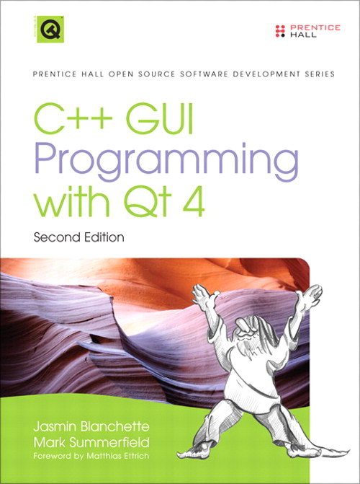
6. Referencial Teórico
Qt:
Criado em 1991, é um framework para aplicações multiplataforma.
Usado em aplicações GUI (que utilizam interface gráfica)
Baseado em C++
Lema: “Escreva uma vez, compile em qualquer lugar”

Slide 14
6. Referencial Teórico
Qt:
Utilizado em diversos programas:
Google Earth
EA Origin
Oracle VirtualBox
Wireshark 2 (atualmente em estado Preview)
Compila para várias plataformas (Exemplo):
Windows
Mac
Linux
Android
iOS
BlackBerry

Slide 15
7. Estado Atual do Projeto
Capítulo introdutório completo, porém sujeito à alterações caso necessário.
Coleta e análise de material de pesquisa em andamento, assim como o desenvolvimento dos capítulos da monografia relacionados.
Estudo sobre desenvolvimento na plataforma Qt iniciados.
Estudo de caso em fase inicial, porém sem documentação.
Capítulos conclusivos aguardam finalização de tópicos anteriores.

